Slide 1
Курсовой проект по дисциплине «Основы программирования» Тема: «Трекер расходов»
Выполнил: Жетписов Ансат Нурланович
Группа: 231-323
Преподаватель: Красникова Ирина Николаевна
Год: 2025

Slide 2
Цель проекта
– Создание приложения для учёта личных расходов;
– Разработка базы данных с нормализованной структурой;
– Реализация графического интерфейса с использованием tkinter;
– Автоматизация формирования отчётов о расходах.

Slide 3
Постановка задачи
Программа должна позволять:
– Добавлять расходы с выбором категории и способа оплаты;
– Сохранять расходы в базу данных SQLite;
– Просматривать историю расходов в таблице;
– Формировать отчёты за месяц;
– Получать уведомления при перерасходе.

Slide 4
Средства реализации
– Язык программирования: Python 3.10+
– Библиотека интерфейса: tkinter
– База данных: SQLite3
– Сборка .exe файла: PyInstaller
– Среда разработки: VSCode

Slide 5
Структура базы данных
Таблицы:
– users (пользователи)
– categories (категории расходов)
– payment_methods (способы оплаты)
– expenses (расходы)
Связи:
– Расходы связаны с пользователями, категориями и способами оплаты через внешние ключи.

Slide 6
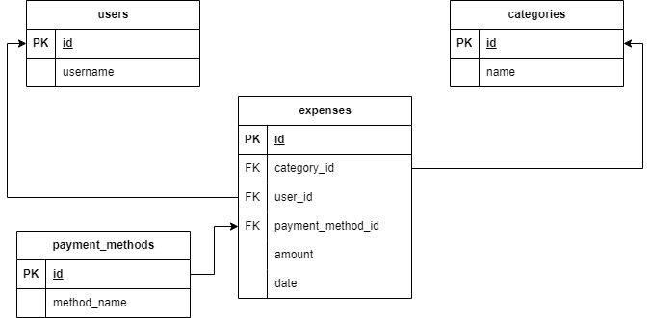
ER-диаграмма

Slide 7
Архитектура программы
Основные модули:
– main.py — интерфейс и логика
– reports.py — отчёт по категориям
– notifications.py — уведомления
– expenses.csv — хранилище данных
Форма ввода → Сохранение → Таблица → Проверка → Отчёт

Slide 8
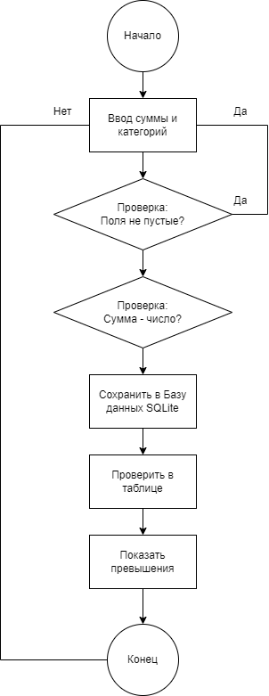
Алгоритм работы

Slide 9
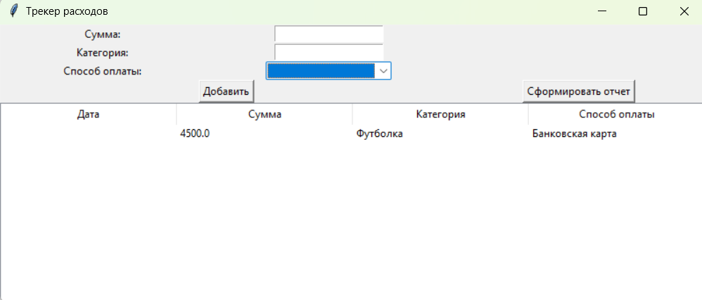
Интерфейс программы

Slide 10
Пример отчёта
Отчёт за 2025-04
Общие расходы: 4270.00 руб.
- Кофе: 1100.00
- Еда: 2300.00
- Транспорт: 870.00

Slide 11
Уведомления
Программа отслеживает превышение лимитов.
Пример: «Ты тратишь слишком много на кофе… как всегда.»
Категории и лимиты настраиваются в `notifications.py`

Slide 12
Выводы
- Реализовано приложение для учёта расходов;
- Спроектирована нормализованная база данных;
- Использованы современные средства разработки;
- Проект успешно выполнен и готов к расширению в будущем.

